Slide 1
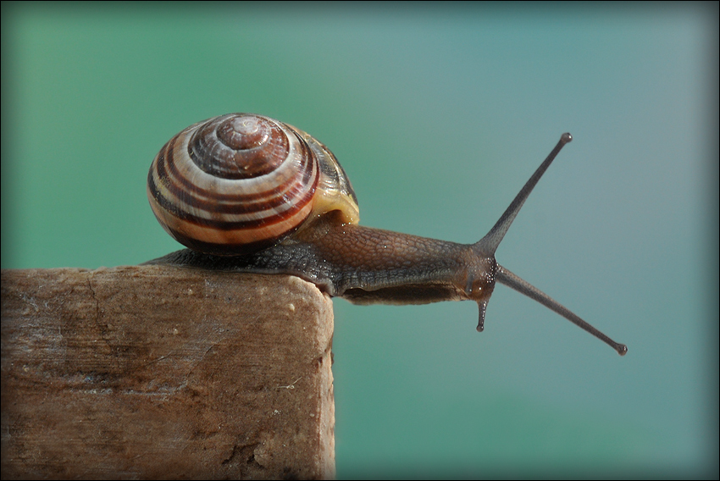

Slide 2
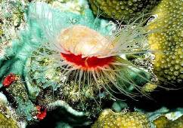
Тип Моллюски. Многообразие моллюсков

Slide 3
Цель урока:
закрепить полученные знания о многообразии моллюсков;
сравнить между собой классы моллюсков;
выяснить значение моллюсков в природе и жизни человека.

Slide 4
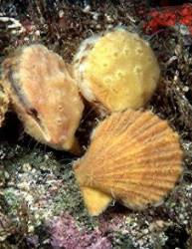
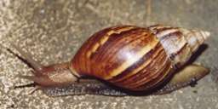
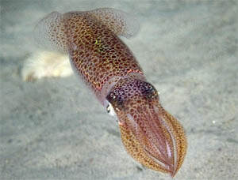
Классификация моллюсков
Количество видов более 130 тысяч.
Тип Моллюски
Класс
Брюхоногие
Класс
Двустворчатые
Класс
Головоногие

Slide 5
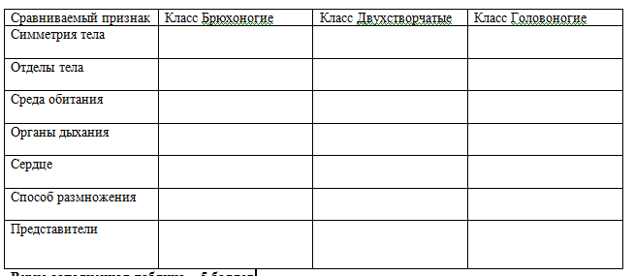

Slide 6
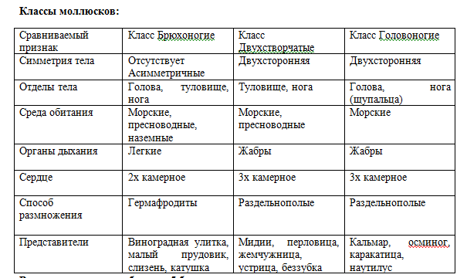

Slide 7

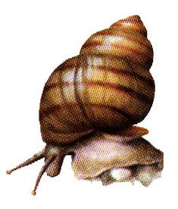
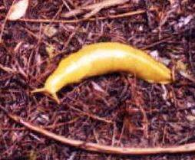
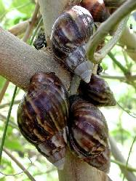
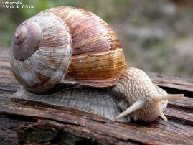
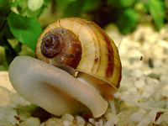
Класс Брюхоногие
Малый прудовик
Большой прудовик
Голый слизень
Виноградная улитка
Ахатиниды
Катушка

Slide 8
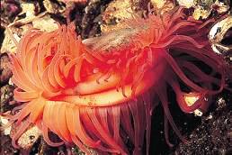
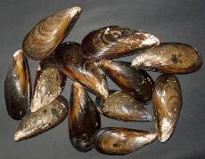
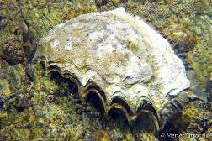
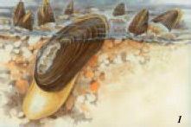
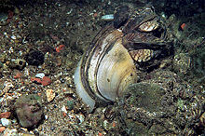
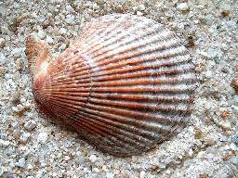

Класс Двустворчатые.
Лима
Мидии
Устрица
Жемчужница
Беззубка
Перловица
Морской гребешок

Slide 9
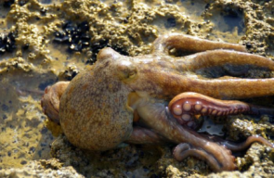
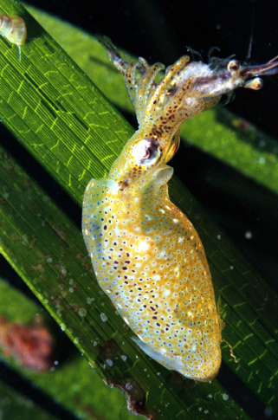
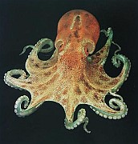

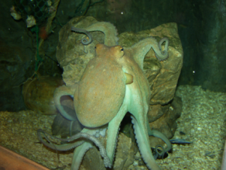
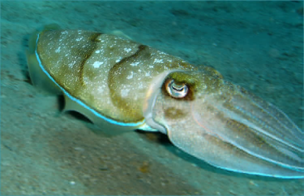
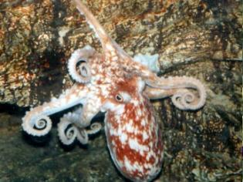
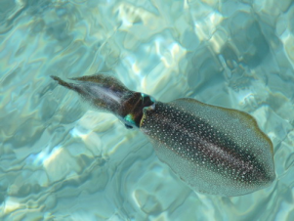
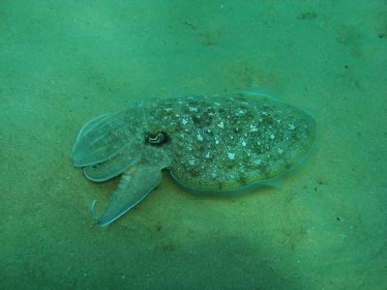
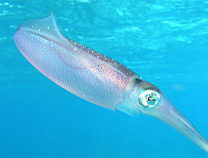
Класс Головоногие.
Осьминоги
Каракатицы
Кальмары

Slide 10
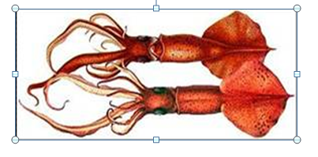

Slide 11
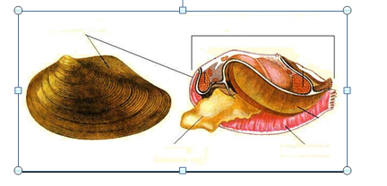

Slide 12
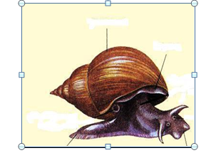

Slide 13
Рефлексия
Вы выберите начало высказывания и продолжите его.
Мне было интересно…
Мне было трудно…
Сегодня я узнал…
Я научился...
У меня настроение…

Slide 14
Домашнее задание
Изучить § – «3»;
Выполнить тест по теме «Моллюски» на образовательной платформе Якласс – «4» и «5».

Slide 15
Спасибо за внимание!

